Slide 1
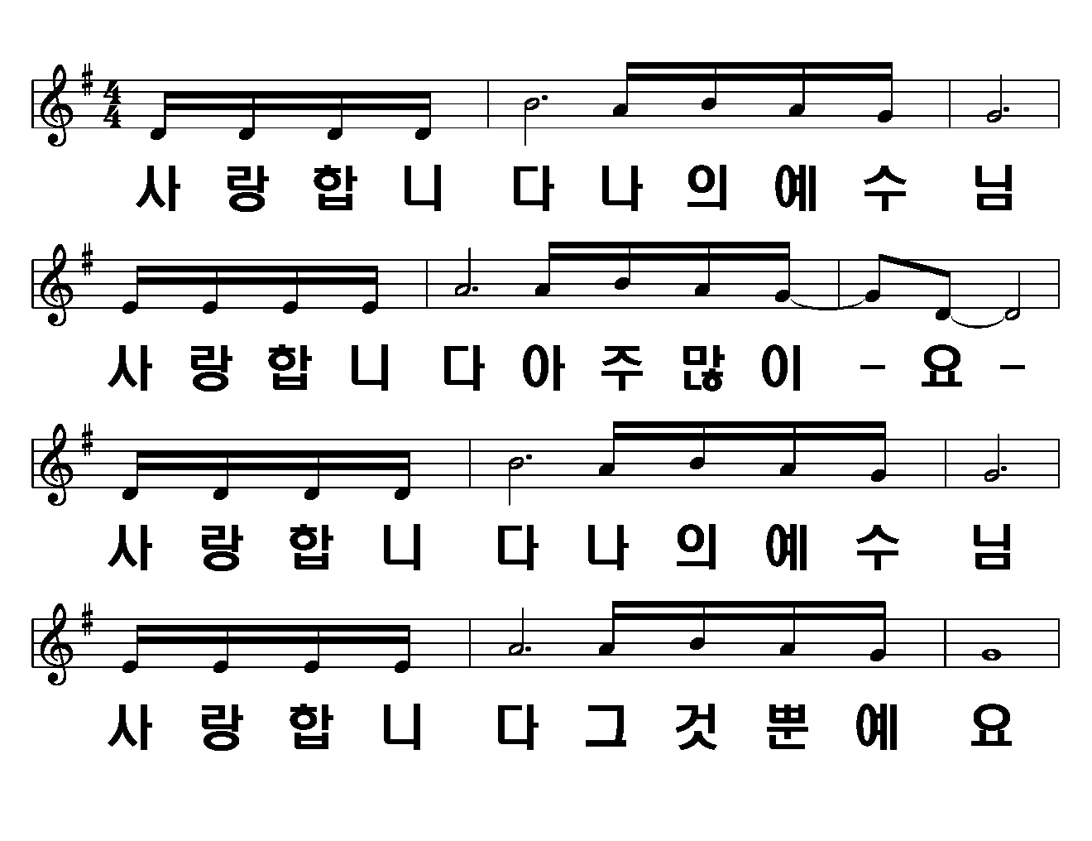
사랑합니다 나의 예수님
1절
1/4

Slide 2
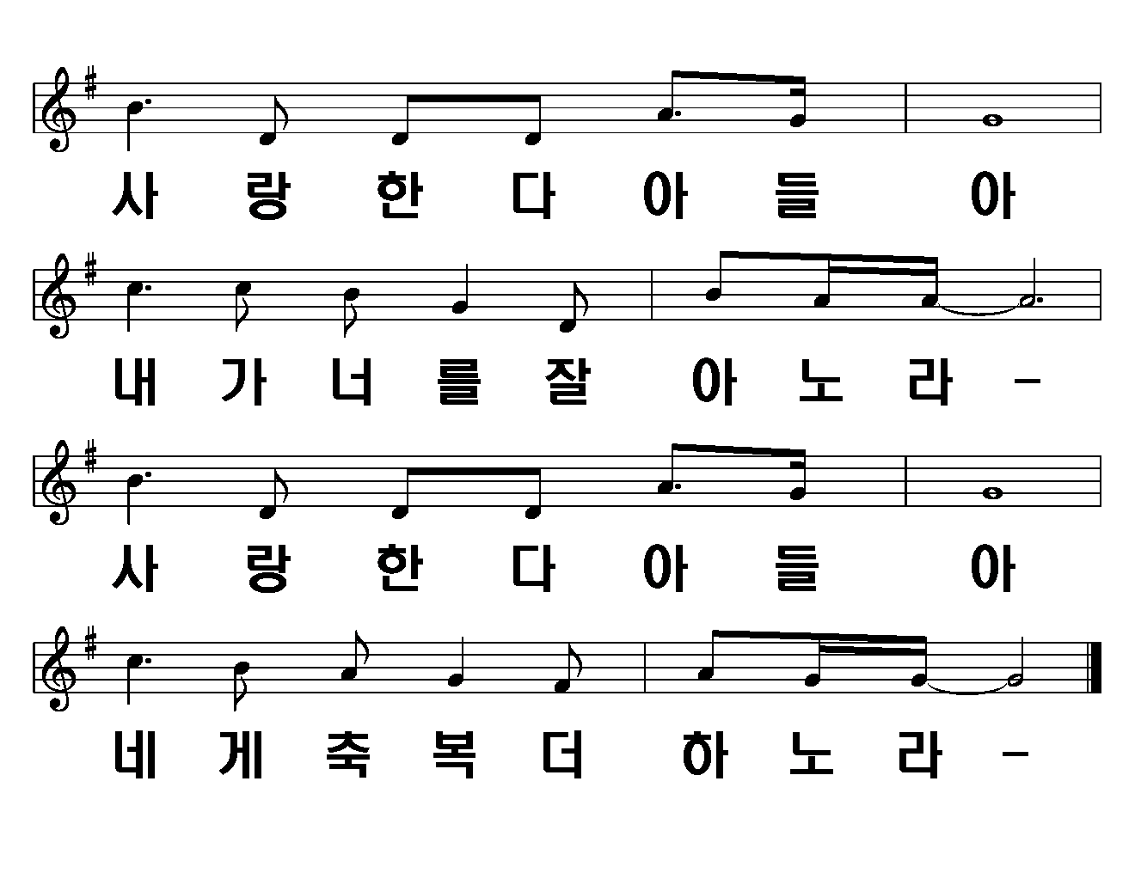
2/4

Slide 3
2절
3/4

Slide 4
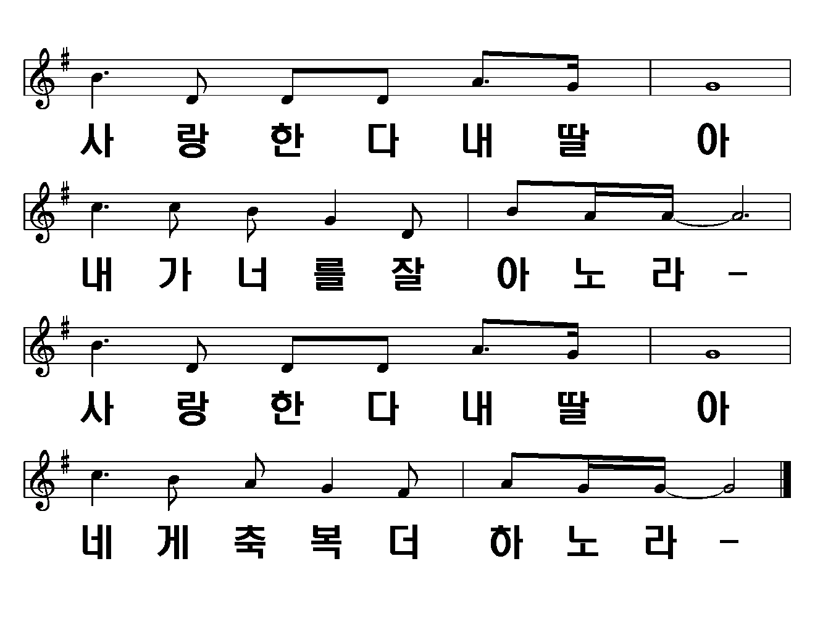
4/4

